Slide 1
Les phases de fonctionnement
du cycle moteur
Comprendre les relations entre les variations de volume et de pression à l’intérieur du cylindre.
Le diagramme théorique
2) Le diagramme pratique ou réel
Sans réglages moteur
Avec réglages moteur
3) L’épure de distribution
4) Exercice

Slide 2
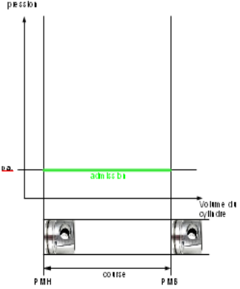
1) LE DIAGRAMME THEORIQUE
Ce diagramme permet de comprendre l'évolution de la pression à l'intérieur du cylindre lorsque le piston se déplace.
ADMISSION
La soupape d'admission est ouverte.
La soupape d'échappement est fermée.
Le piston descend du PMH au PMB, le volume du cylindre augmente.
- Les gaz frais pénètrent à l'intérieur du cylindre à la pression atmosphérique

Slide 3
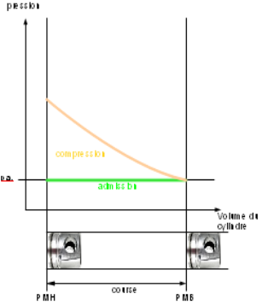
2) COMPRESSION
- Les 2 soupapes sont fermées.
- Le piston se déplace du PMB au PMH.
- Comme les soupapes sont fermées, le cylindre est étanche donc la pression des gaz augmente.

Slide 4
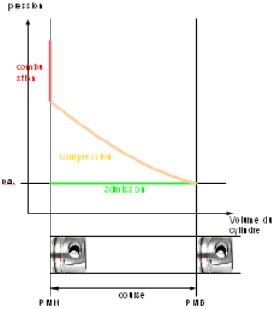
3) COMBUSTION
- Les 2 soupapes sont fermées.
- On déclenche l'étincelle à la bougie, le mélange commence à bruler.
- Le début de combustion déclenche une élévation brutale de la pression à l'intérieur du cylindre.
- L'inflammation du mélange est tellement rapide que le piston n'a pas le temps de bouger.

Slide 5
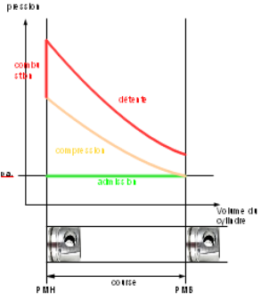
4) DETENTE
- Les 2 soupapes sont fermées.
- Le mélange continu de brûler.
- La pression dû à la combustion des gaz frais, pousse sur le piston et en même temps elle diminue car le volume augmente.
- Le piston redescend du PMH au PMB.

Slide 6
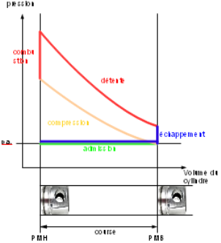
5) ECHAPPEMENT
- La soupape d'échappement s'ouvre, se qui provoque une baisse brutale de la pression.
- Le piston remonte du PMB au PMH ce qui a pour effet de pousser les gaz échappement hors du cylindre.
- Le cycle recommence

Slide 7
Pensez-vous que ce soit réellement ainsi que cela se passe?
Oui, non, pourquoi?
Sur ce diagramme, nous avons négligé:
Que la mise en mouvement d'un fluide gazeux (gaz frais et d’échappement) s'effectue avec un certains retard lors de sa commande ou de son arrêt. Ce mouvement n’est pas instantané et est dû à son inertie.
La combustion complète du mélange demande un certains temps et n’est pas instantané.
Le piston monte et descend sans « attendre » la combustion

Slide 8
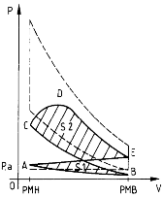
2) LE DIAGRAMME PRATIQUE OU REEL
SANS REGLAGES MOTEUR
En prenant en compte les paramètres négligés précédemment, nous arrivons à ce diagramme pratique qui montre réellement ce qu’il se passe dans le moteur:
En pointillés, le diagramme théorique
Hachurés, le diagramme pratique ou réel
S2 surface utile représentant le travail moteur
S1 surface représentant le travail résistant du moteur

Slide 9
AVEC REGLAGES MOTEUR
Il faut augmenter le temps d'ouverture des soupapes afin d'éviter le freinage des gaz en modifiant la distribution du moteur.
Il faut avancer le point d'allumage pour tenir compte du délais d’inflammation des gaz.
Réglage moteur | observations
AOA : Avance Ouverture Admission On ouvre la soupape d’admission avant le PMH | Fait rentrer les gaz frais plus tôt chasse les gaz brulé et donc d'améliorer le taux de remplissage en air du cylindre
RFA : Retard Fermeture Admission On ferme la soupape d’admission après le PMB | - Profiter de l’inertie des gaz frais pour remplir le cylindre au maximum
AA: Avance à l’Allumage On enflamme le mélange avant le PMH | - De cette manière on prend en compte le délais d’inflammation des gaz

Slide 10
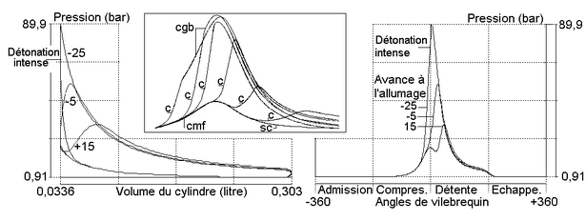
L’AVANCE A L’ALLUMAGE:
La combustion se déplace en suivant un front de flamme (d’où moteur à combustion interne). Si ce front de flamme va trop vite on parle d’explosion.
http://www.engineworld.fr/pourquoi-mettre-du-sp98-dans-sa-voiture/#comments

Slide 11
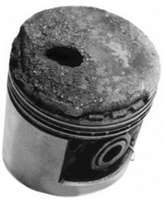
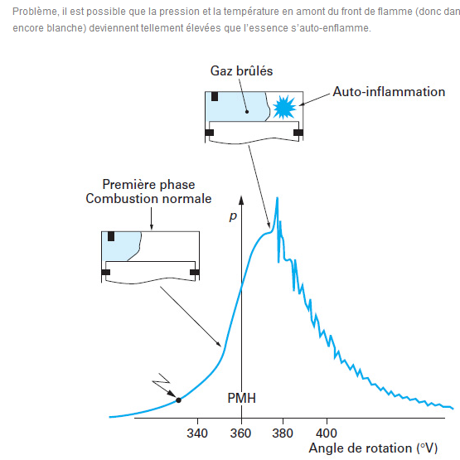
L’AVANCE A L’ALLUMAGE:
Seulement il ne faut pas donner trop d’avance à l’allumage sinon:
Auto-inflammation = cliquetis
http://www.engineworld.fr/pourquoi-mettre-du-sp98-dans-sa-voiture/#comments

Slide 12
AVEC REGLAGES MOTEUR
Il faut augmenter le temps d'ouverture des soupapes afin d'éviter le freinage des gaz en modifiant la distribution du moteur.
Il faut avancer le point d'allumage pour tenir compte du délais d’inflammation des gaz.
Réglage moteur | observations
AOE : Avance Ouverture Echappement On ouvre la soupape d’échappement avant le PMB | Fait sortir les gaz d’échappement plus tôt en profitant de leurs pression (environ 5 bars) chasse les gaz brulés et donc d'améliorer le taux de remplissage en air du cylindre
RFE : Retard Fermeture Echappement On ferme la soupape d’échappement après le PMH | - Profiter de l’inertie des gaz d’échappement pour vider au maximum le cylindre de ses gaz brulés

Slide 13
LES PRESSIONS
Pression supérieure à la pa = surpression
Les gaz sont poussés à l’extérieur
p.a. pression atmosphérique (1b en relative)
Pression inférieure à la pa = dépression
Les gaz sont poussés à l’intérieur par la pa (aspiration)

Slide 14
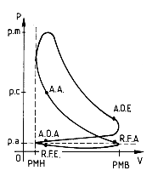
DIAGRAMME REEL AVEC REGLAGES MOTEUR
Admission: commence à AOA et finie à RFA. Le papillon des gaz créé une dépression dans le cylindre.
Compression: commence à RFA et fini à AA
Combustion-détente: commence à AA et fini à AOE. Cela permet d’avoir la pression maximale de combustion lorsque le piston vient juste de passer le PMH.
Échappement: commence à AOE et fini à RFE. Les gaz chaud sont en surpression et sorte donc « naturellement du cylindre » avant d’être chassés par le piston qui remonte.
NB: Il existe un moment ou les 2 soupapes sont ouvertes en même temps, c’est le chevauchement ou balance des soupapes.

Slide 15
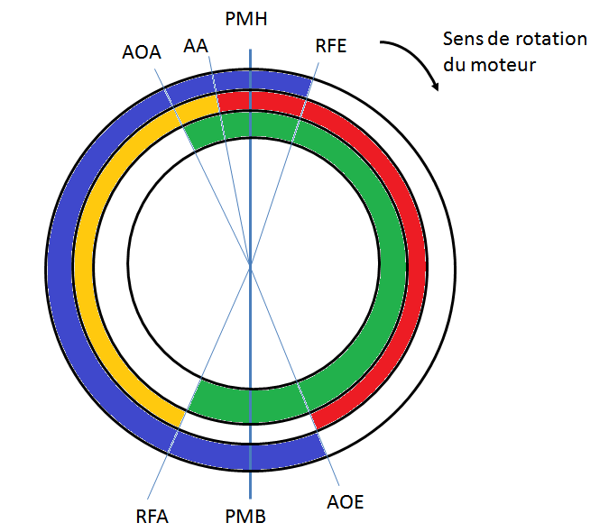
3) L’EPURE DE DISTRIBUTION
Chevauchement ou balance des soupapes
PMH
AA
RFE
Sens de rotation du moteur
AOA
admission
compression
Combustion -détente
AOE
RFA
PMB
échappement

Slide 16
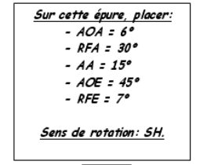
EXERCICE

Slide 17
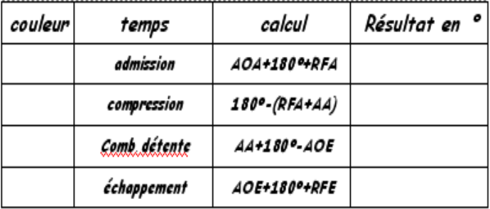
EXERCICE
Calculez le « temps » que dure chaque temps moteur en degrés:

